Slide 1
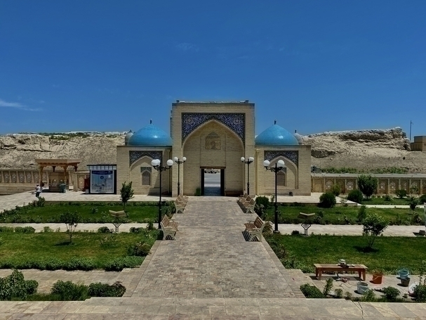
Xoja Ali Romitaniy

Slide 2
“Tasavvufiy axloq” kitobida naqshbandiylik tasavvuf tariqatining silsilasi haqida “Silsilai sharif” nomli she’r yozilgan bo‘lib, unda Xoja Ali Romitaniyning bu silsiladagi o‘rnini tavsiflovchi shunday misra bor:
Shayx Ali Romitaniy nuru haqiqat shohpari.
Bu misra Xoja Ali Romitaniyni shayxlik darajasida bo‘lganligi, ya’ni shariat, tariqat va ma’rifat kamolot bosqichlaridan o‘tib, haqiqatga yetib, o‘zgalarga ham bu yo‘lda ta’lim berish huquqiga ega ekanligi bilan birga haqiqatni shunday yuksak darajada ko‘rib, anglagankim, “nuru haqiqat shohpari” deb ta’rif berishga munosib bo‘lganlaridan dalolat beradi.
Romitaniy Xoja Ali, Xojai Azizon (13-asr oʻrtalari — Romitan tumani Qoʻrgʻon qishlogʻi — 1316/1321) — xojagonnaqshbandiya tariqati vakili. Buxorolik yetti pirning to‘rtinchisidir. Zamonasining yetuk olimi. Naqshbandiya tariqati silsilasida 12 maqomda zikr qilingan.

Slide 3
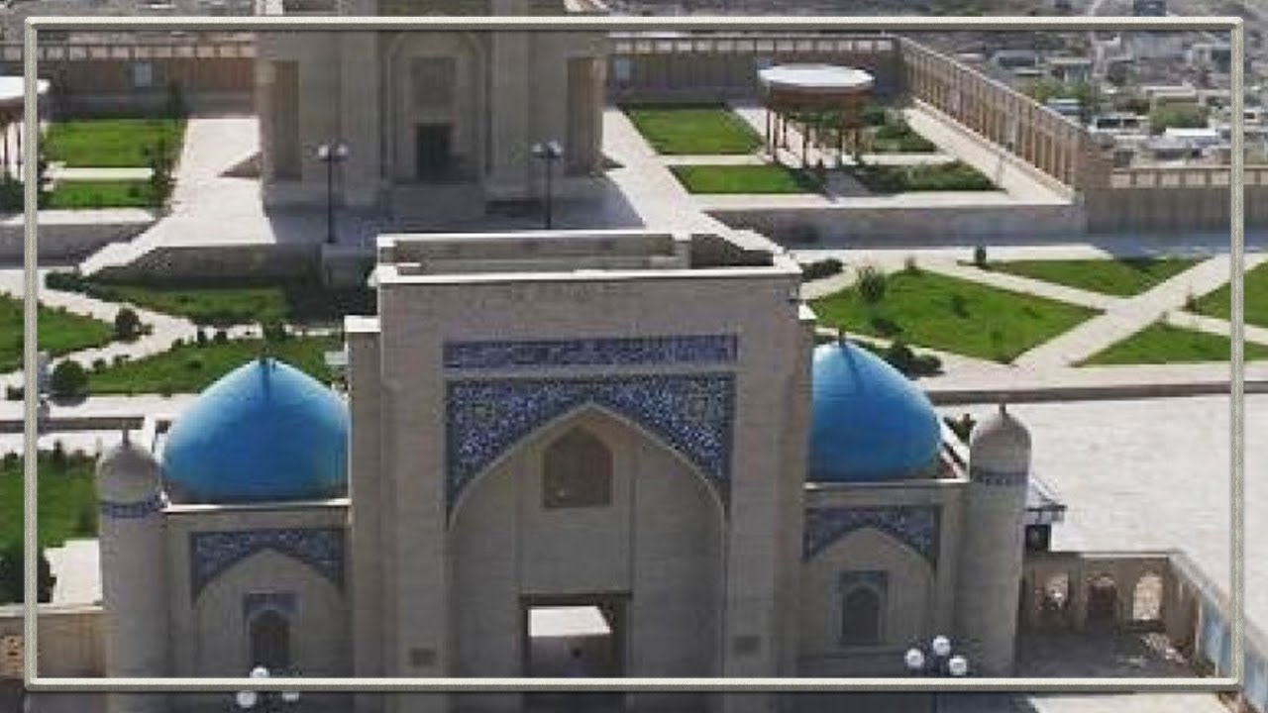
Kitobda Xoja Ali Romitaniy shunday tavsiflanadi: “Yuzi go‘zal, bo‘yi mavzun, butun a’zolari bir-biriga mutanosib edi, to‘quvchilik san’ati bilan kun kechirar edi. Dunyodagi hech bir narsaga iltifot etmay, faqrni dunyo ne’matlarining eng oliysiga tenglashtirardi. U kishi Naqshbandiya mashoyixlari ulug‘lari o‘rtasida va xojagon tariqati silsilasida Azizon laqabi bilan mashhurdir. Bu ulug‘ zot 130 yil umr ko‘rgan”.

Slide 4
“Shamoili: O‘rta bo‘yli, yuz va boshqa a’zolari juda ko‘rkam edi. Faqirlik sulukini tanlagandi. Mato to‘qish bilan shug‘ullanardi. Zohirda xalq bilan, botinda Haq bilan edi. Yuksak ma’naviy maqomga sohib bo‘lib, favqulotda karomatlari zohir edi. Xoja Mahmud Fag‘naviy hazratlarining xizmatini ixlos bilan qilgan eng sadoqatli, ulug‘ xalifalaridan edi”. Barcha manbalarda tug‘ilgan joyi Romitan va vafot etgan joyi Xorazm deb ko‘rsatilgan. Ba’zi ma’lumotlar asosida keyinchalik tuprog‘i Xorazmdan Romitanga keltirilganligi haqida aniq ma’lumotlar mavjud. Hozirgi kunda Romitanda joylashgan qabri obod etilgan ziyoratgohdir. U kishidan ikkita farzand qolganligi va ular ikkovi ham o‘z davrning mashhur kishilari bo‘lganligi manbalarda yozilgaN.

Slide 5
Abdurahmon Jomiyning “Nafahot ul-uns” asarida Jaloliddin Rumiyning Xoja Ali Romitaniy haqidagi quyidagi fikrlari keltirilgan:
Garna ilmi hol favqi qol budi, kay shudiy,
Banda a’yoni Buxoro Xojai Nassojro.
Mazmuni:
Qol ilmi hol ilmidan ustun bo‘lsa edi,
Buxoro a’yonlari Xojai Nassoj – To‘quvchiga itoatda bo‘lmas edilar.

Slide 6
“Rashahot” asarida ulug‘ zot to-monidan aytilgan 16 rashha keltirilgan. Quyidagi qit’a Xoja Ali Romitaniyga mansub:
Xoja Ali Romitaniy bu misralari orqali inson o‘zining har bir nafasiga e’tiborli bo‘lishi, uni foniy narsalarga
bog‘lanmasligi uchun harakat qilishi, har bir nafasini boqiy narsalarga sarflashi zarurligini ta’kidlamoqda.
Nafas murg‘i muqayyad dar darun ast, Nigah dorash, ki hush murg‘est damsoz. Zi poyash band magsil, to naparrad, Ki natvonash giriftan ba’di parvoz. Tarjimasi: Nafas sening tanangda qamalgan qushdir, U sening yaxshi hamdamingdir, uni asragil. Uchib ketmasligi uchun oyoqlaridan ipni uzma Zeroki, uchgandan keyin uni tuta olmaysan.

Slide 7
Xoja Ali Romitaniydan saqlangan ruboiylar ichida, ayniqsa, quyidagi ruboiy juda mashhur bo‘lib, uni Hazrat Bahouddin Naqshband muridlariga tez-tez takrorlab turganlar:
Bo har ki nishastiyu, nashud, jam’ dilat, Az tu naramid zahmati obu gilat. Az suhbati vay agar tabarro nakuny, Hargiz nakunad ruhi Azizon behilat. Har kim bilan o‘tirsangu qalbing xotirjam bo‘lmasa, Agar tana istagi bo‘lgan suv va gil zahmati sendan ketmasa. Agar, unday kishilar suhbatidan uzoqlashmasang, Azizon ruhi seni kechirmagay.

Slide 8
Xoja Ali Romitaniydan “Imon nima?” deb so‘rashganida, ul zot: “Uzmoq va bog‘lamoq” ya’ni, ko‘ngilni dunyo sevgisidan uzib uni Haqqa bog‘lamoq, – deb javob bergan. Xoja Ali Romitaniydan o‘g‘li Xoja Ibrohim so‘raydi: “Mansur Halloj “anal Haq (men Haqman)”, – dedi, uni qatl etdilar, Boyazid Bastomiy “Xirqam ichida Allohdan boshqa hech narsa yo‘q”, – dedi, unga hech nima demadilar, buning hikmati nimada?” Xoja Ali Romitaniy: “Mansur manlikni ilgari surdi va so‘zini “man” deya boshladi, shu bois musibatga yo‘liqdi. Boyazid esa yo‘qlik – hechlikni ilgari surdi, so‘zini “yo‘q” bilan boshladi, omon qoldi”, – deya javob bergan ekanlar.

Slide 9
U “Risolai Hazrat Azizon”da insonni Haqiqatga yetishiga yordam beruvchi, komil inson bo‘lishi uchun lozim bo‘lgan o‘nta shartni ko‘rsatgan. Risolada ko‘rsatilgan rioya etish, bajarish kerakligi zarur bo‘lgan shartlar insonni o‘z-o‘zini anglashga va boshqarishga yordam beradi.

Slide 10
“NASOYIM UL-MUHABBAT” NAVOIY UNGA SHUNDAY TA’RIF BERADI:
Alar Xoja Mahmud xulafosidindurlar va bu silsilada alarming laqabi Hazrat Azizondur. Va alarg‘a oliy maqomot va zohir karomot ko‘p erkandur. Va to‘qimoq san’atig‘a mashg‘ul bo‘lur ermish. Va Hazrat Maxdumkim, «Nafahot ul-uns» kitobining musannifidurlar, mundoq debdurlarki, manga ba’zi akobirdin mundoq istimo’ tushubdurki, ishorat alarg‘adur.

